Slide 1
Темы:
Технология Drag&Drop
Форма-заставка
Прокрутка колеса мыши
Печать в C++ Builder
Функции ShellExecute и WinExec
Вкладка ActiveX
Создание многооконных приложений (MDI)

Slide 2
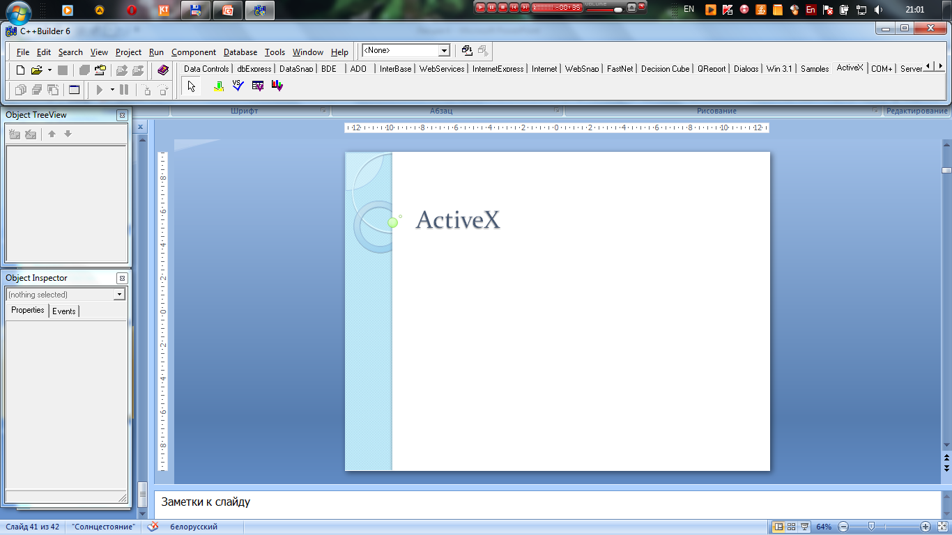
Вкладка ActiveX
Компоненты для генерации графиков, таблиц и проверки правописания на разных языках.

Slide 3
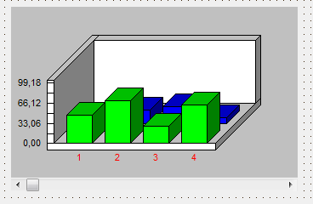
Chartfx - диаграмма
создание простых диаграмм;
передачу исходных данных в новую диаграмму;
редактирование данных в существующей диаграмме;
изменение легенд, заголовков и других атрибутов диаграммы (представлений, цветов, орнаментов заливки, шрифтов, координатных сеток и т. д.);
создание визуальных инструментов управления диаграммой.

Slide 4
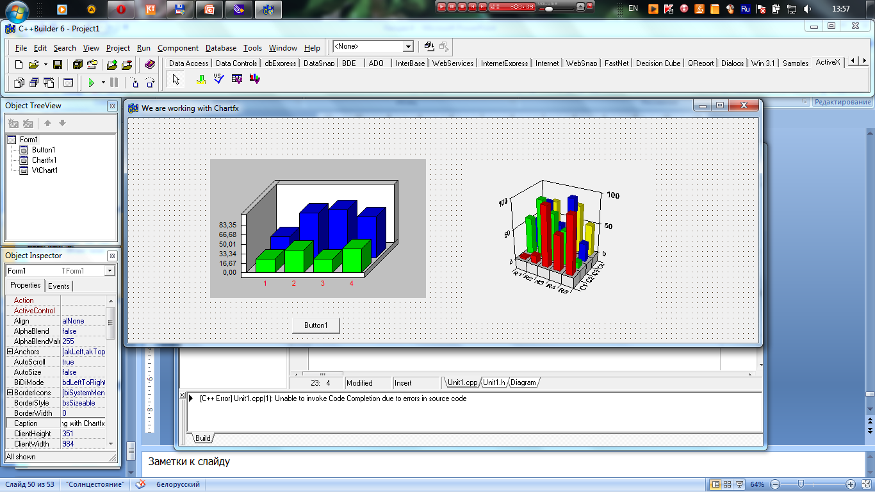
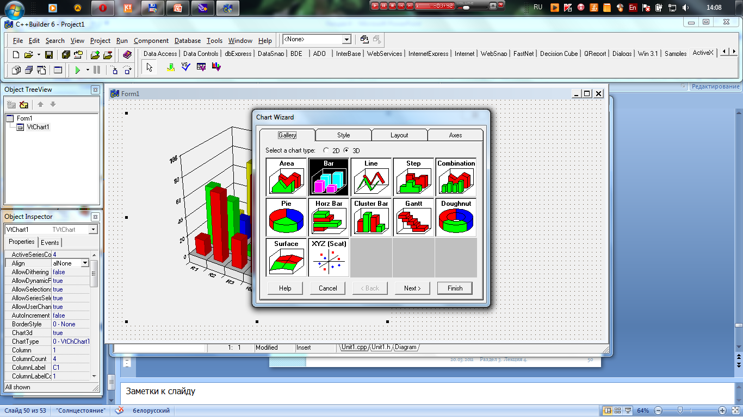
VtChart - трехмерная диаграмма
мощнейшая лаборатория визуального проектирования трехмерных диаграмм любой сложности.
доступ к разнообразным инструментам, среди которых особенно привлекает мастер диаграмм, запускаемый командой Wizard.

Slide 5
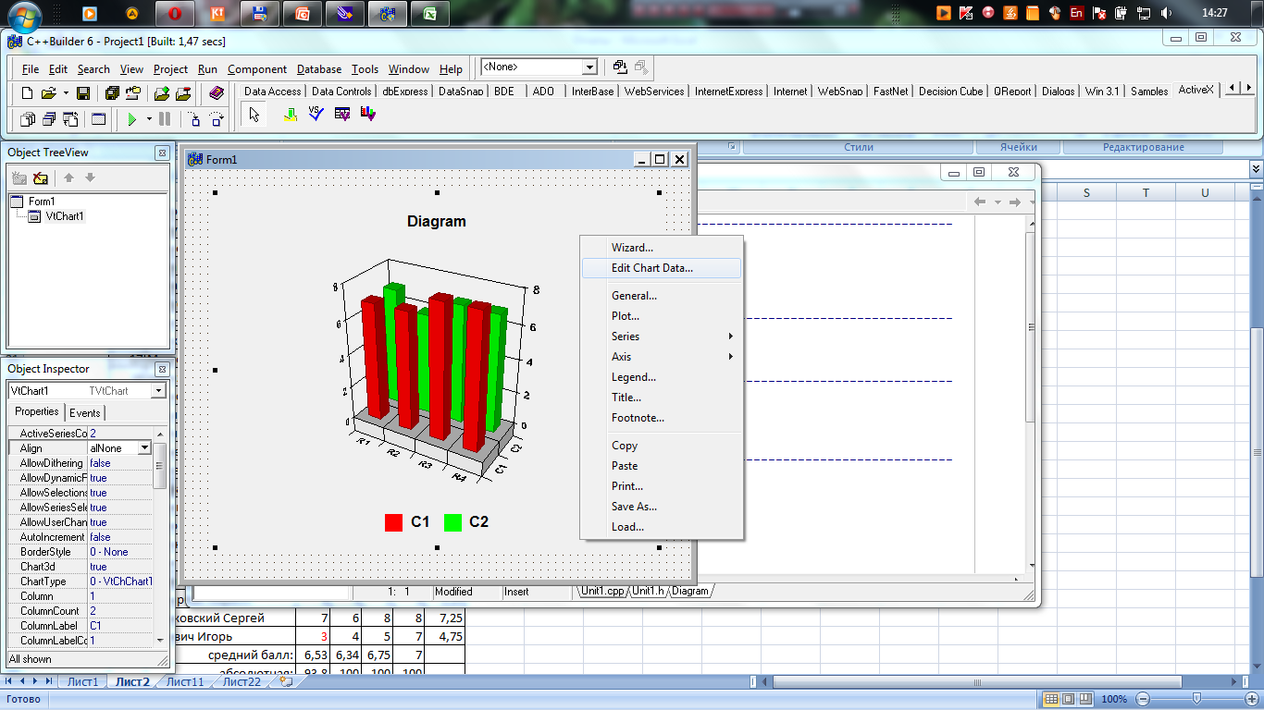
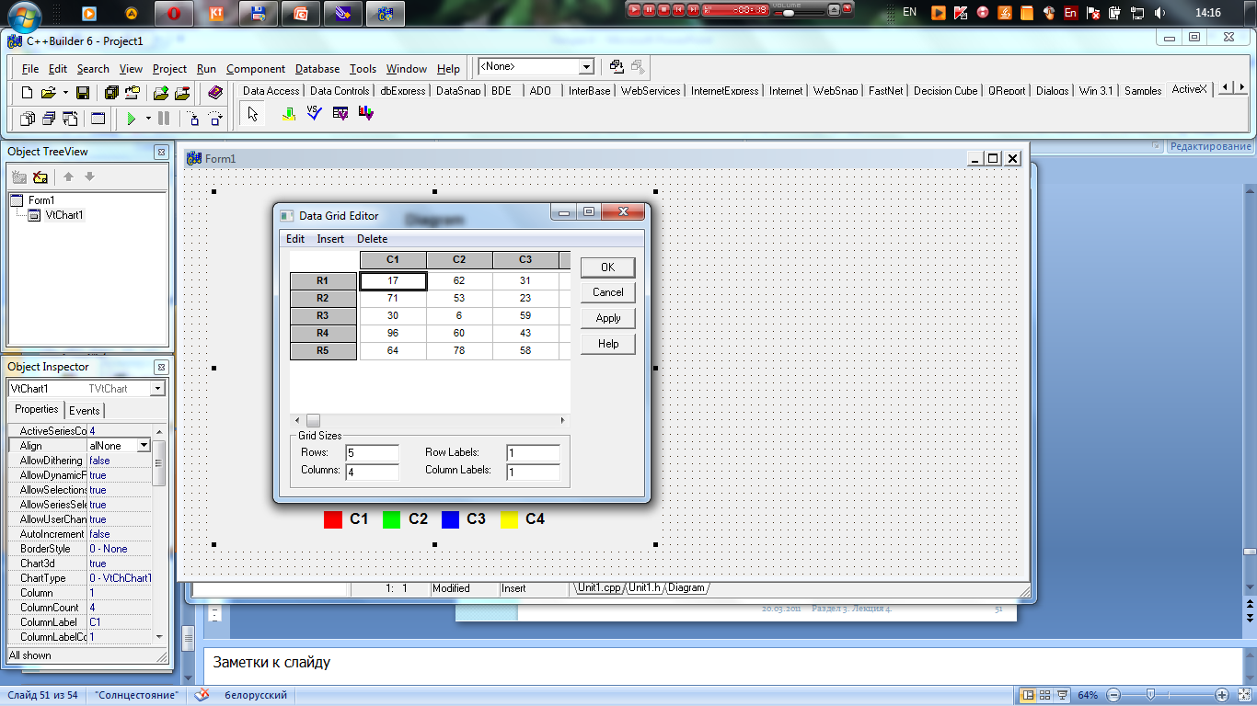
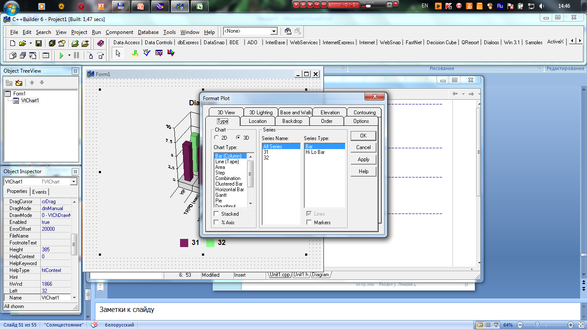
Настройки

Slide 6
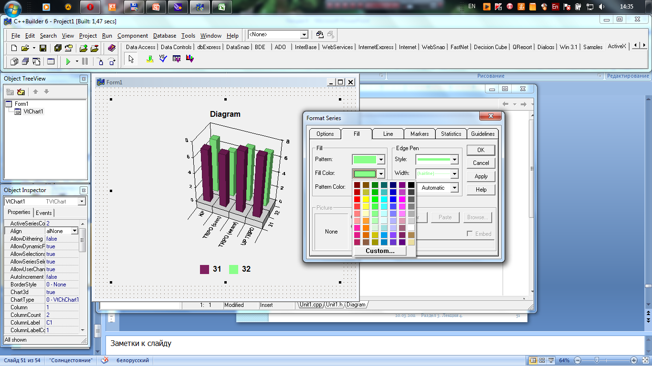
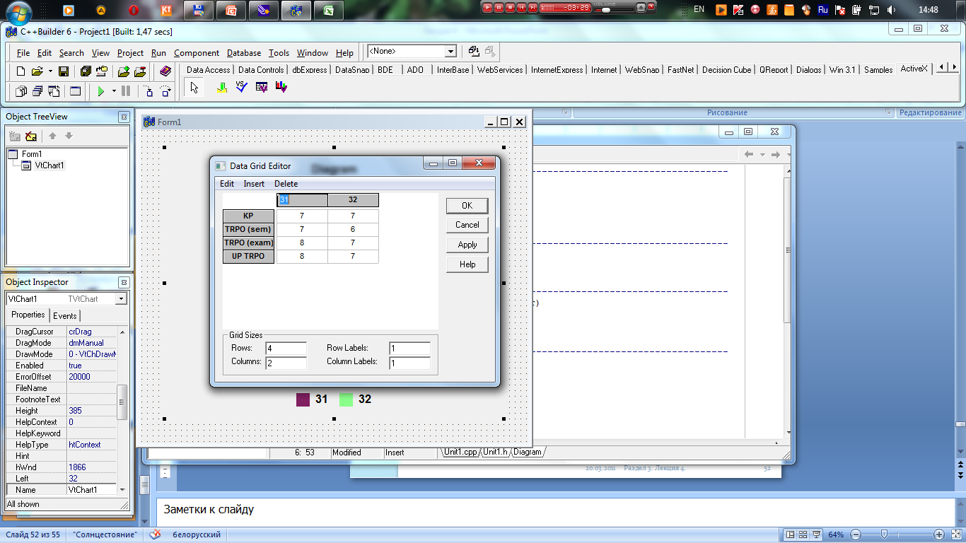
Настройки

Slide 7
VSSpell - проверка правописания
Компонент TVSSpell обеспечивает выполнение следующих операций по проверке правописания:
доступ ко множеству стандартных словарей;
создание, дополнение и доступ ко множеству специальных словарей;
обслуживание списков игнорируемых или заменяемых слов;
пословная или блочная проверка;
автоматическая генерация корректурных подсказок;
разделение словарей между многими пользователями;
богатые возможности настройки специфических операций.

Slide 8
F1Book – электронные таблицы
Компонент TF1Book обеспечивает выполнение следующих операций редактирования рабочей книги:
добавление, вставка и удаление разделов;
присваивание имен разделам;
ввод информации и формул в ячейки таблицы;
изменение размеров строк и столбцов;
форматирование;
установка шрифтовых атрибутов;
ввод названий заголовков строк и столбцов;
защита ячеек таблицы.

Slide 9
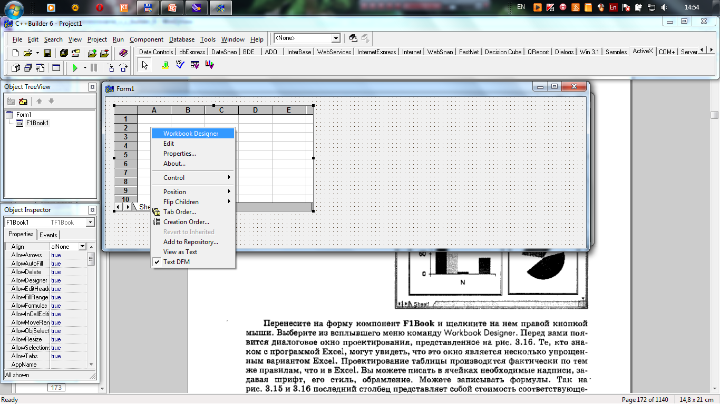
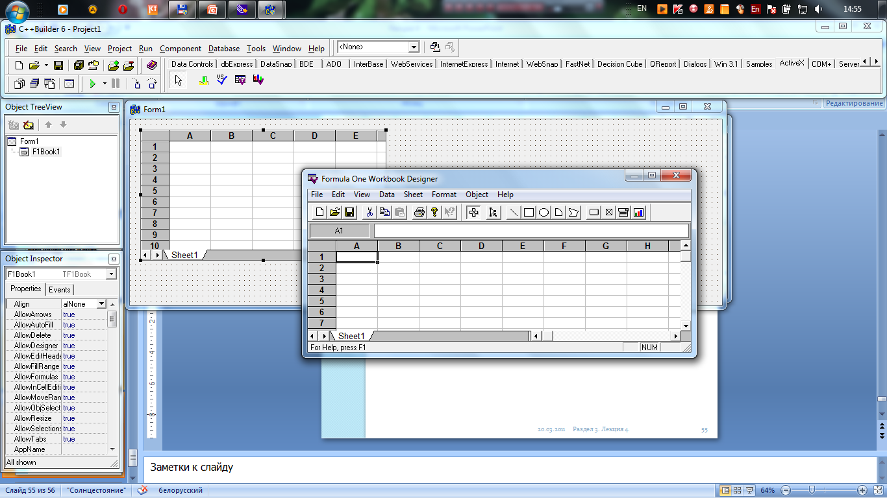
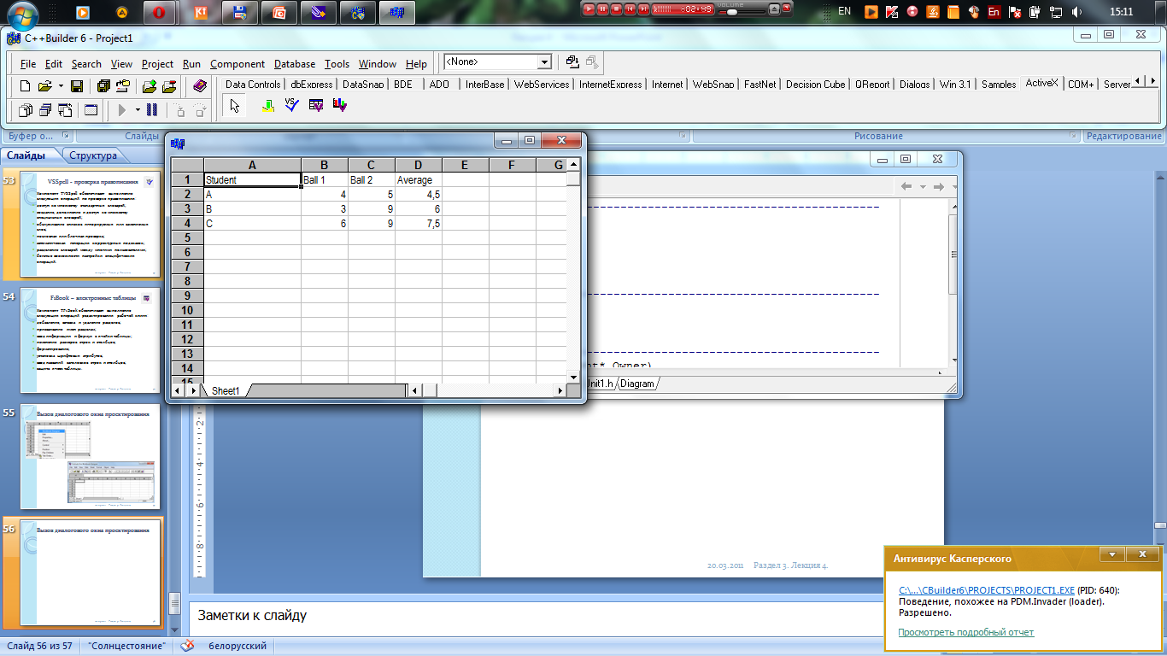
Вызов диалогового окна проектирования

Slide 10
Создание многооконных приложений (технология MDI – Multiple document interface)

Slide 11
Многооконные приложения
В приложении MDI имеется родительская (первичная) форма и ряд дочерних форм (формы документов).
Число дочерних форм заранее неизвестно.
Окна располагаются в клиентской области родительской формы.
Из родительской формы можно управлять дочерними.
Дочернюю форму нельзя уничтожить, пока не уничтожена родительская.

Slide 12
Для создания такого приложения необходимо:
спроектировать родительскую и дочернюю формы;
в родительской форме свойство FormStyle установить в fsMDIForm;
дочернюю форму необходимо исключить из списка создаваемых автоматически;
расположение окон задается методами Cascade, TileMode (tbVertical, tbHorizontal), ArrangeIcons.

Slide 13
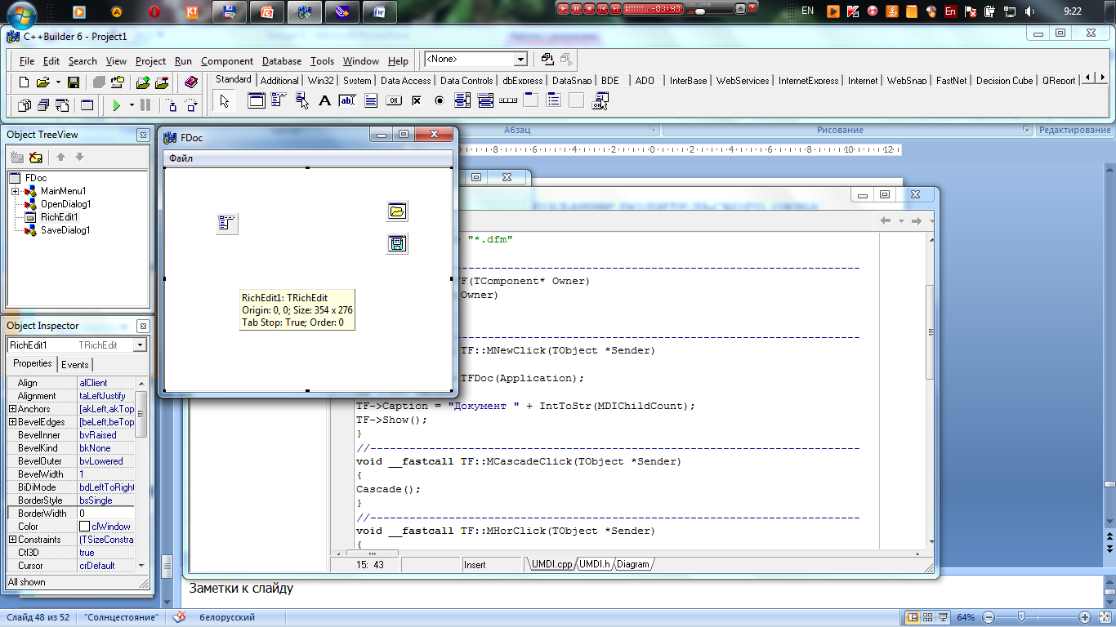
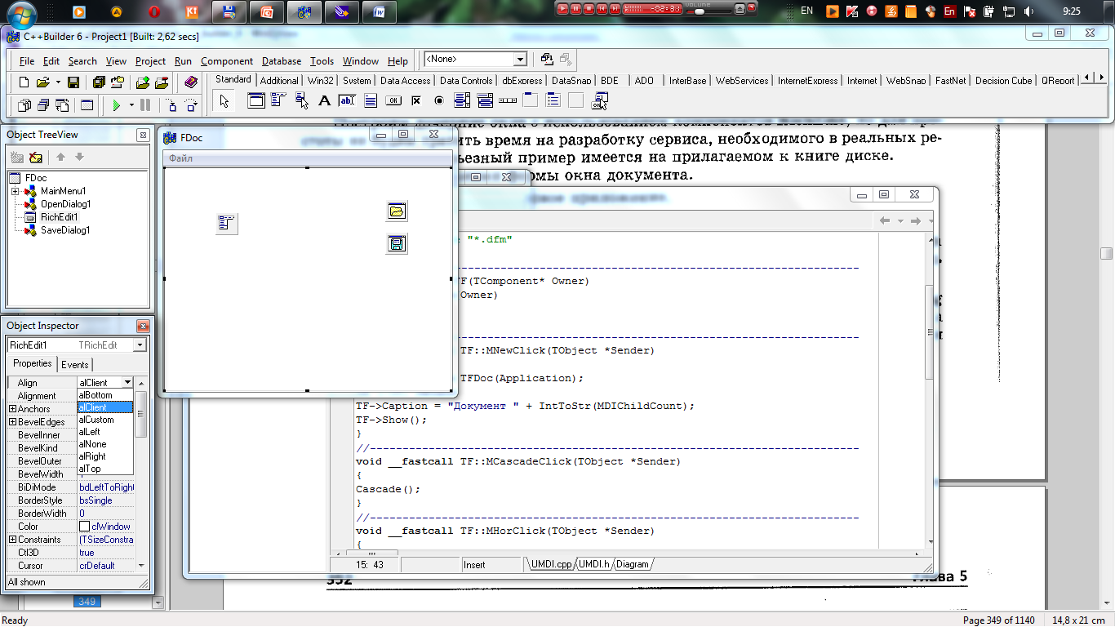
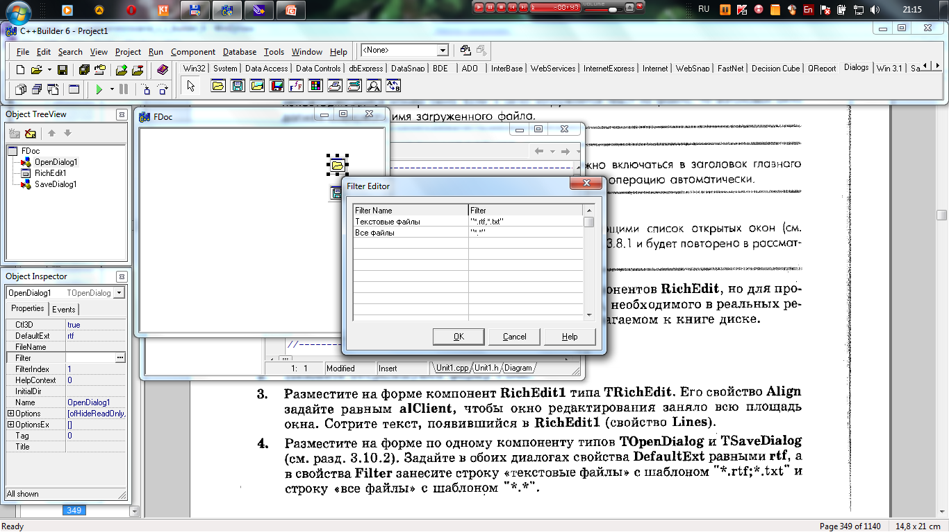
Создание дочернего окна:
Компонент RichEdit, свойство Align
OpenDialog, SaveDialog, свойство Filter

Slide 14
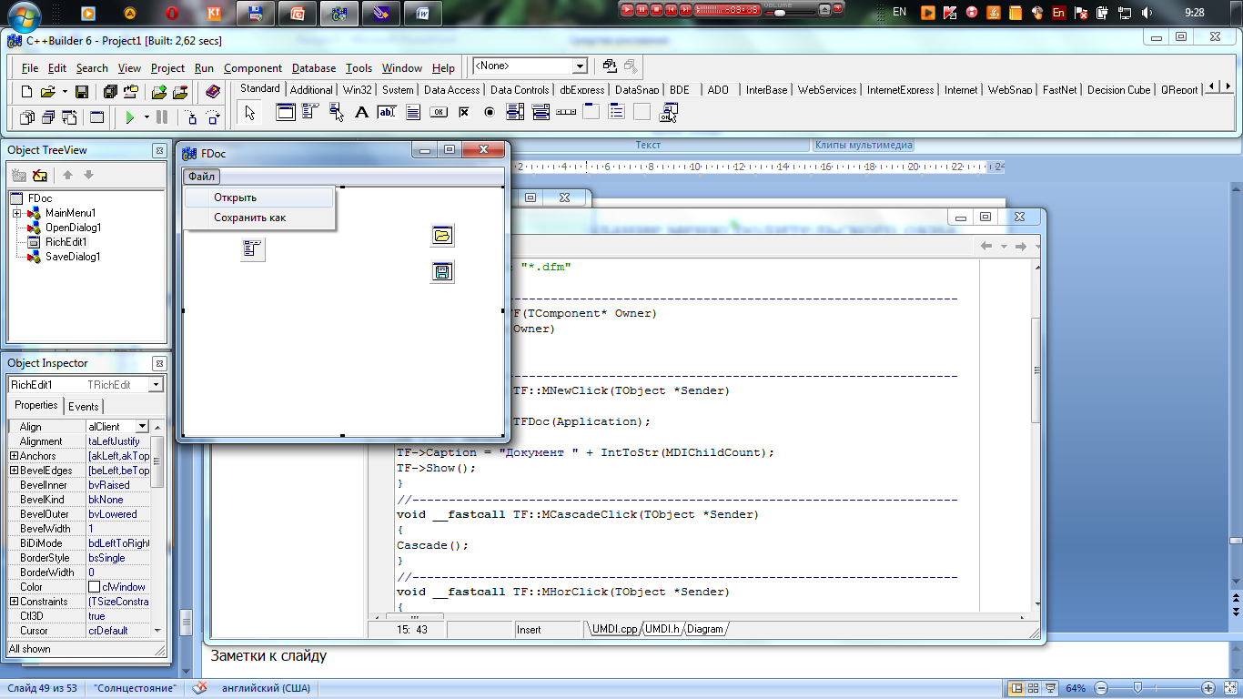
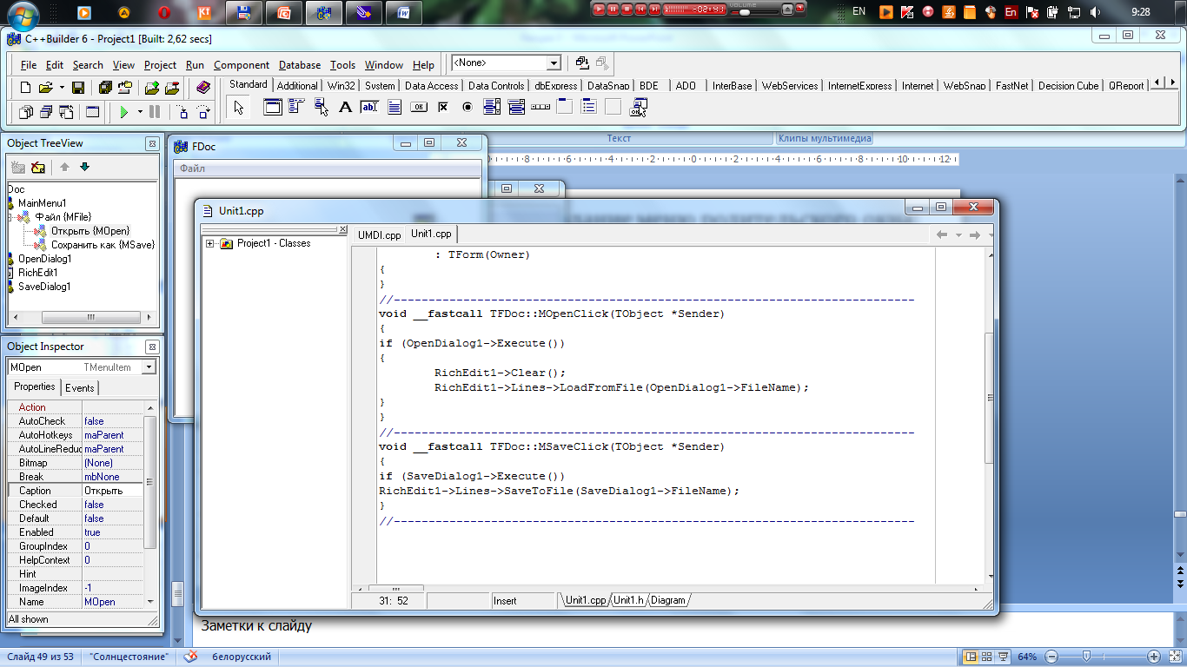
Создание меню дочернего окна:

Slide 15
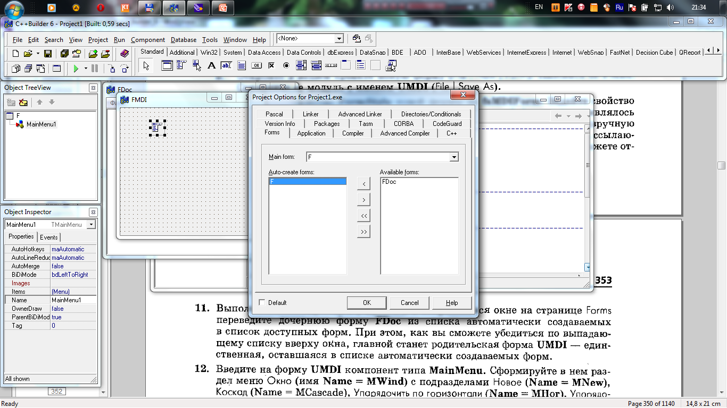
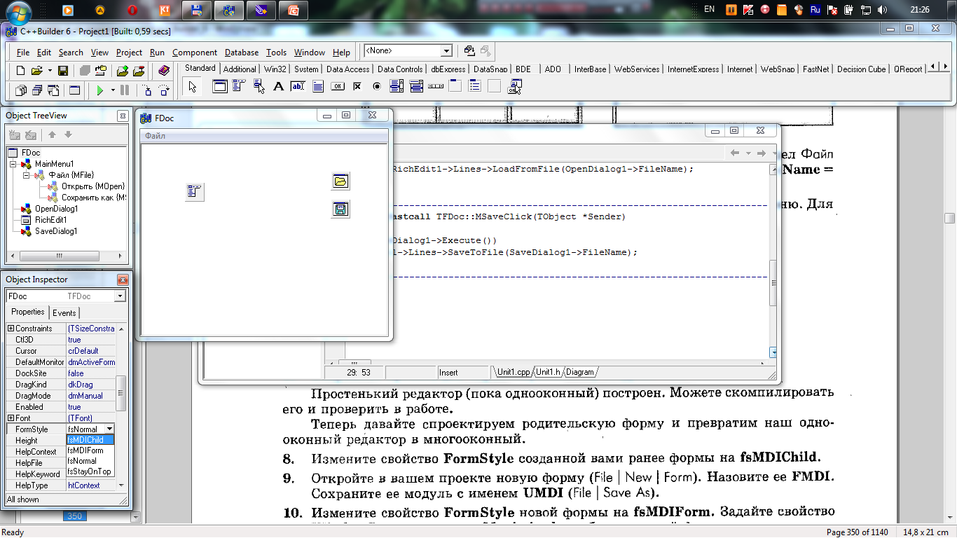
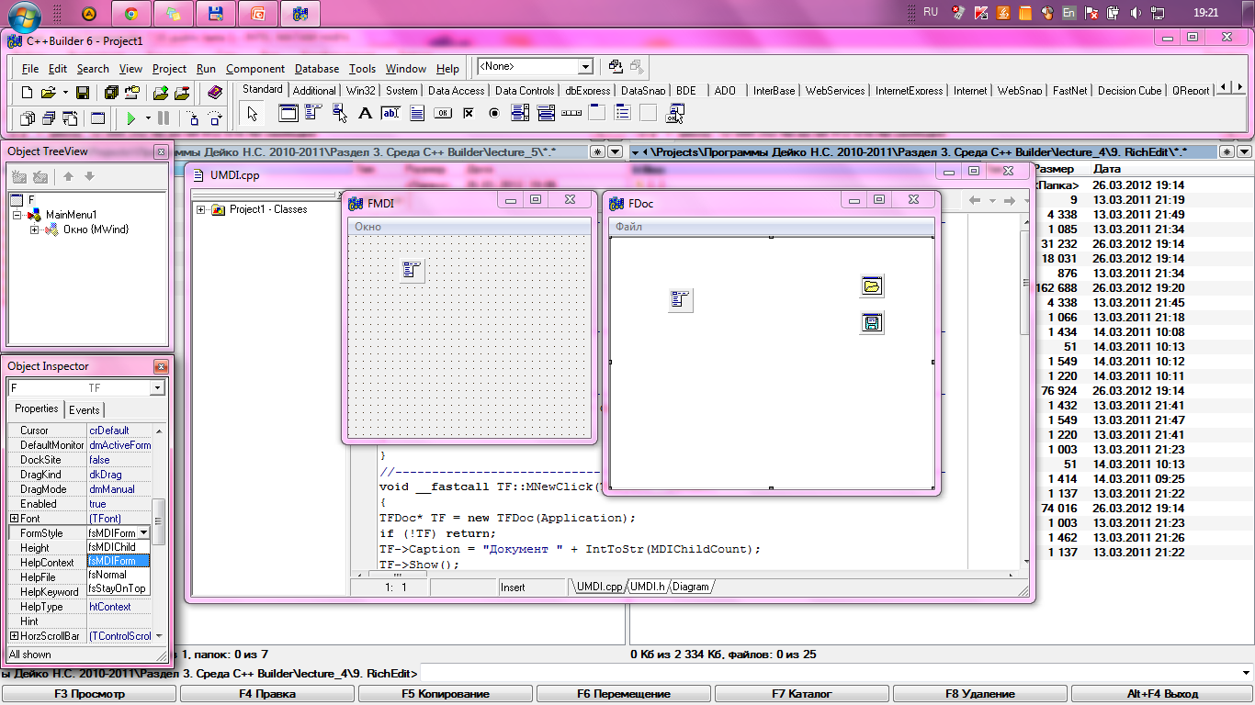
Создание родительской формы:
Установить свойства родительской и дочерней форм.
Удалить дочернюю форму из списка автозагружаемых.

Slide 16
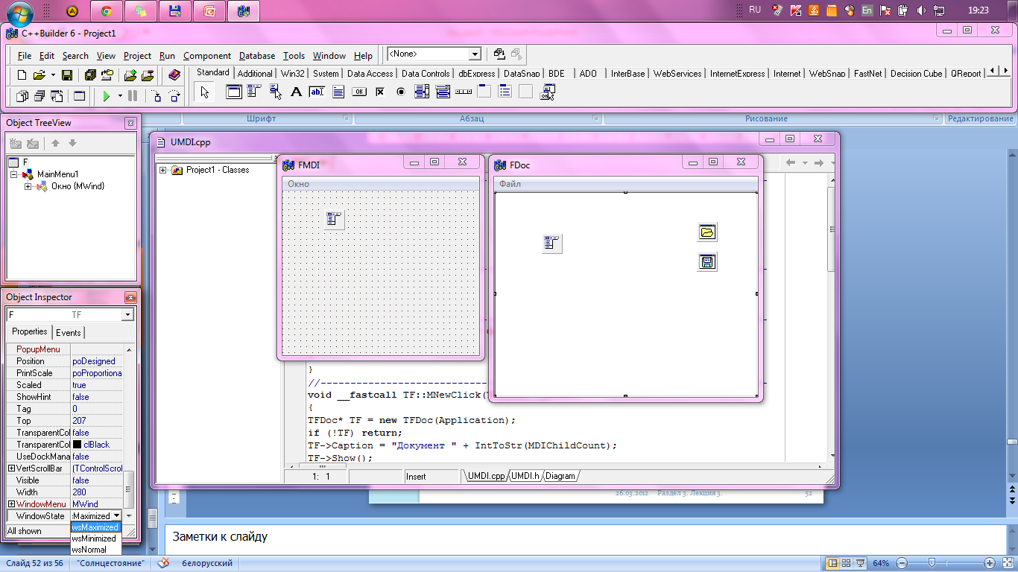
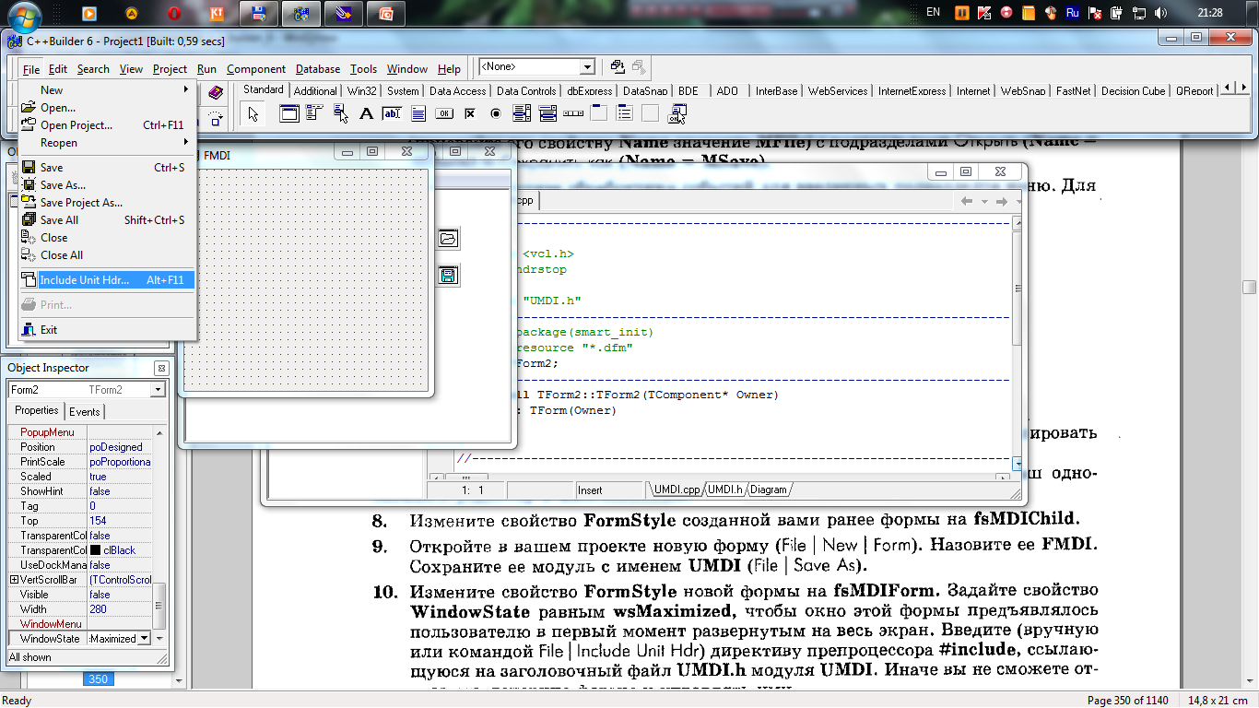
Соединение двух форм:
Подключаем второй модуль к первому.
Устанавливаем свойство WindowState, чтобы форма после создания была в развернутом состоянии.

Slide 17
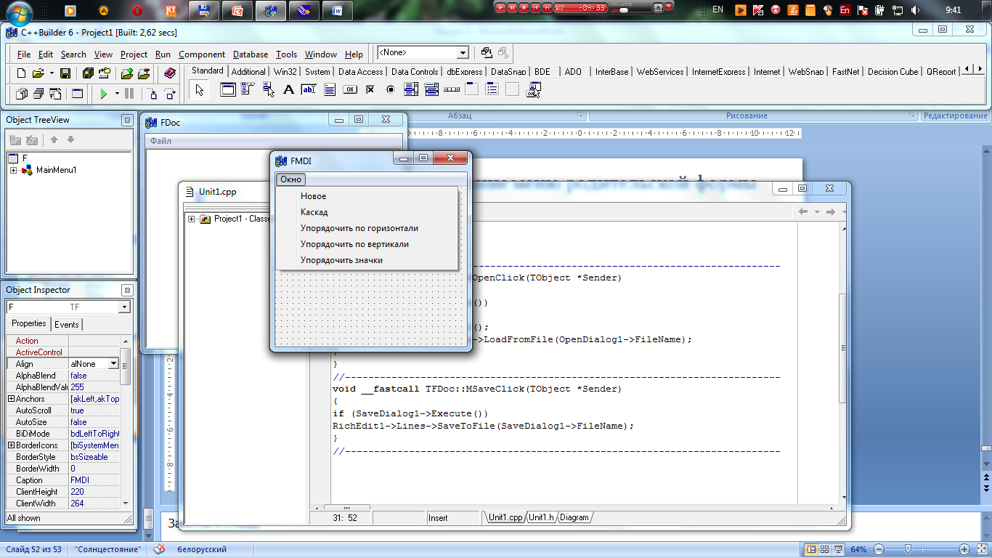
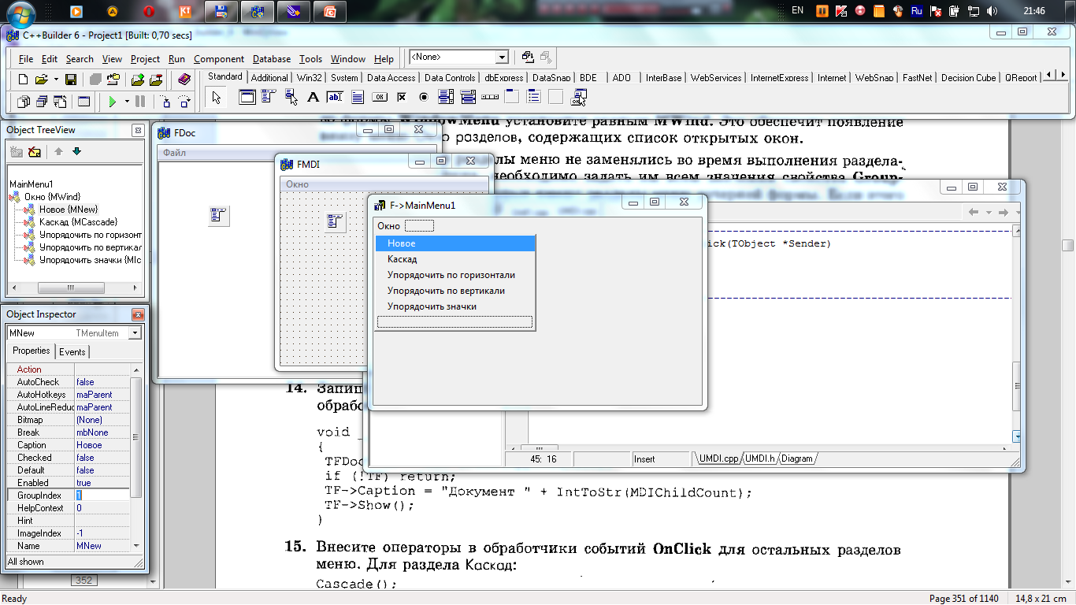
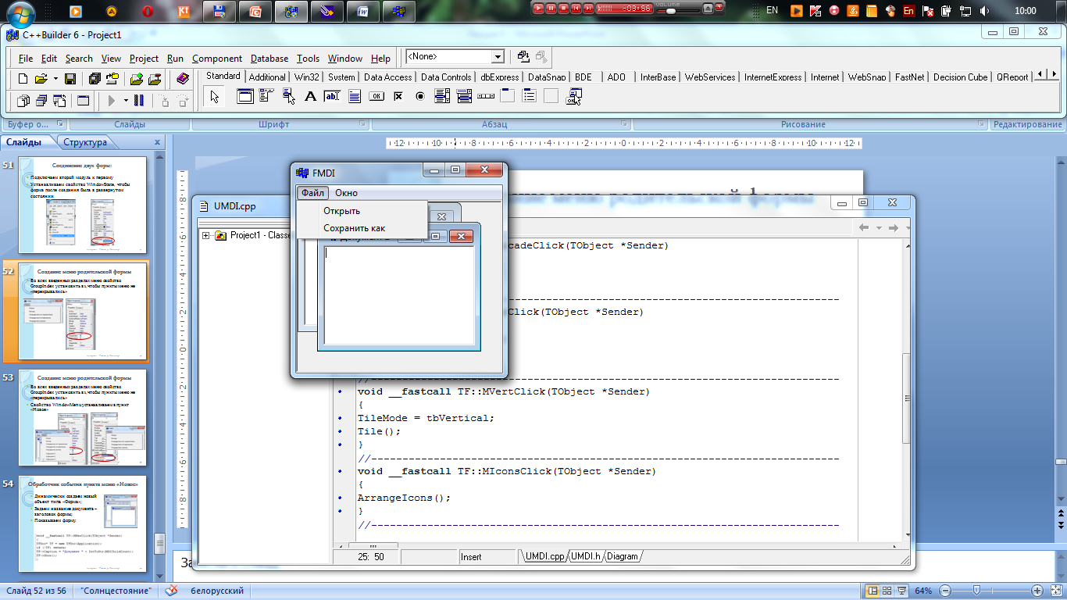
Создание меню родительской формы
Во всех введенных разделах меню свойство GroupIndex установить в 1, чтобы пункты меню не «перекрывались»

Slide 18
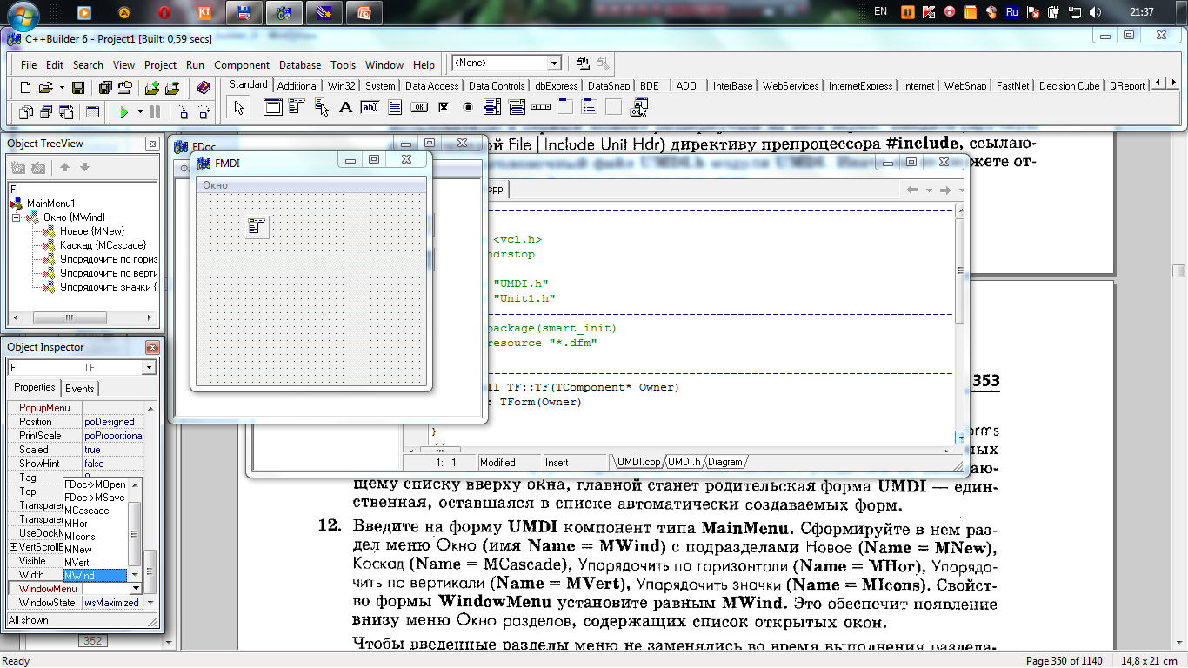
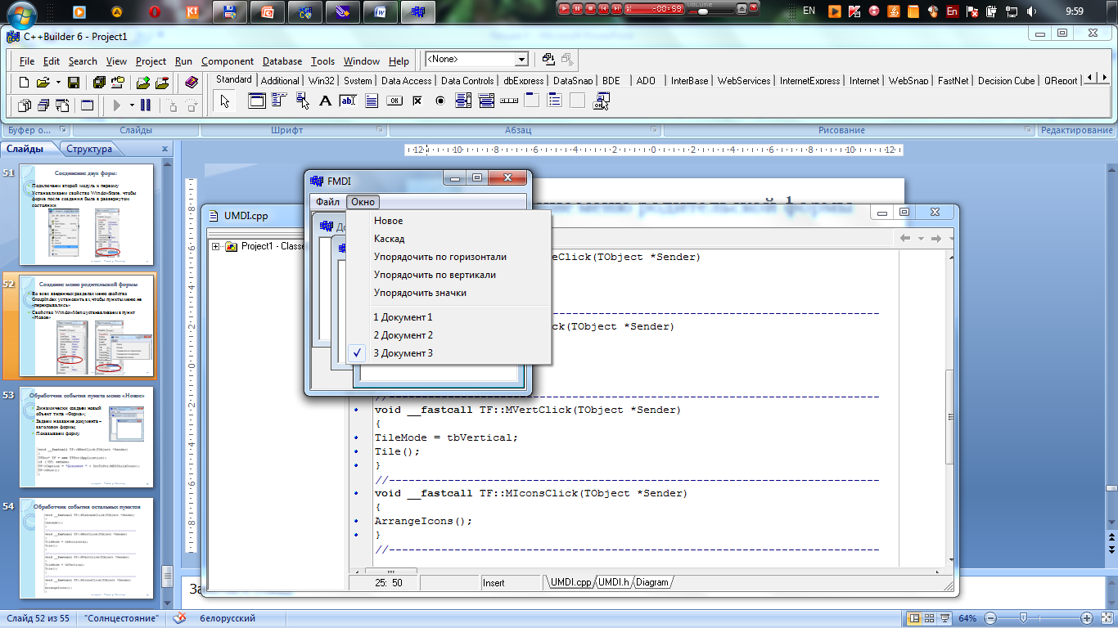
Создание меню родительской формы
Свойство WindowMenu устанавливаем в пункт, отвечающий за меню «Окно». Это обеспечит появление внизу списка открытых окон

Slide 19
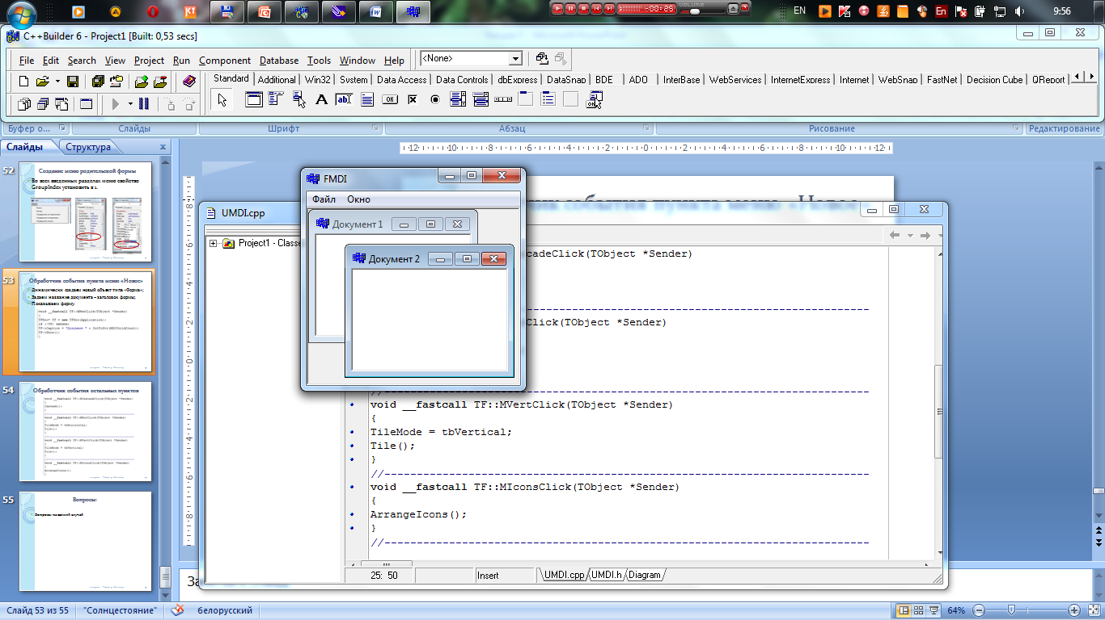
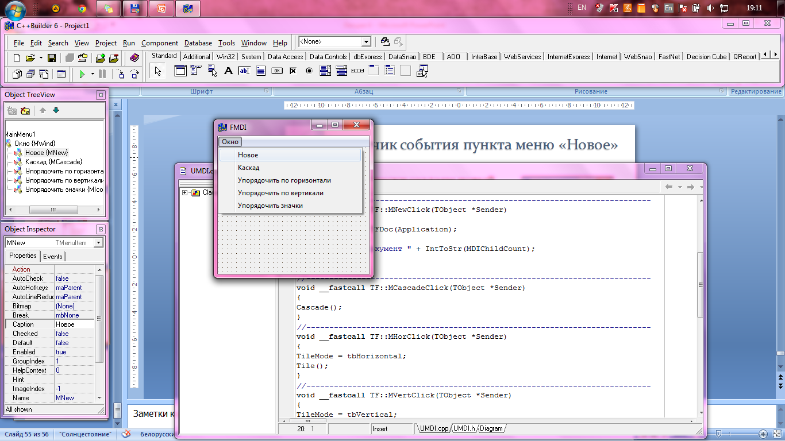
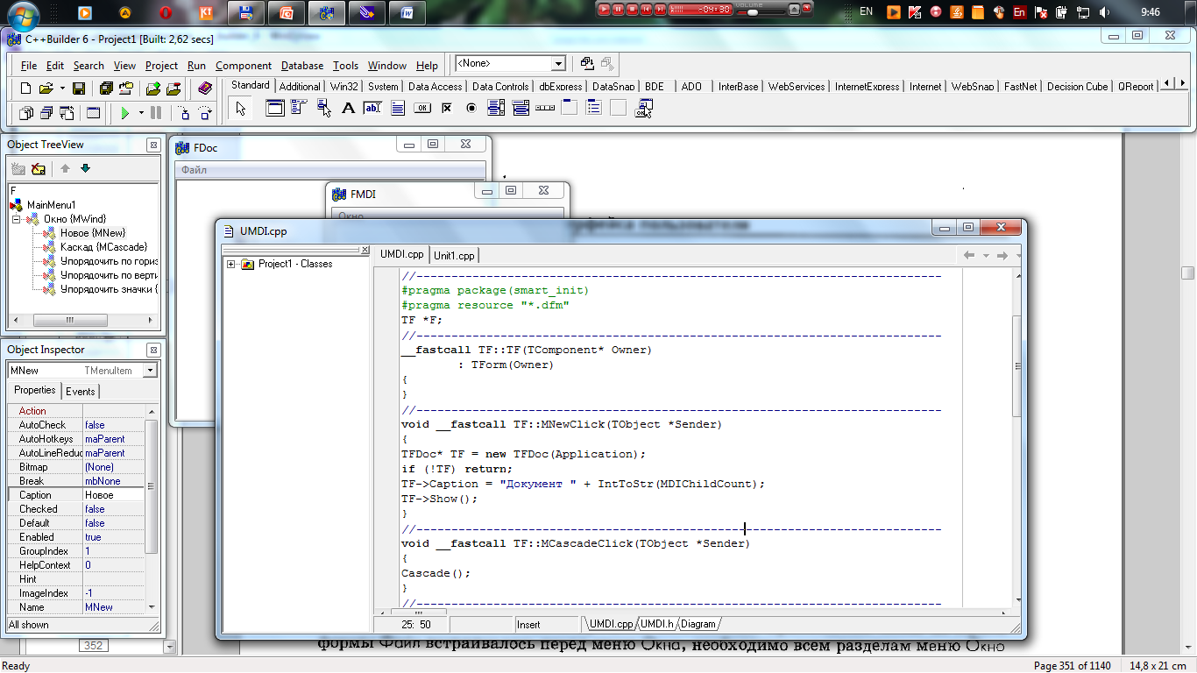
Обработчик события пункта меню «Новое»
Динамически создаем новый объект типа «Форма»;
Задаем название документа – заголовок формы;
Показываем форму.

Slide 20
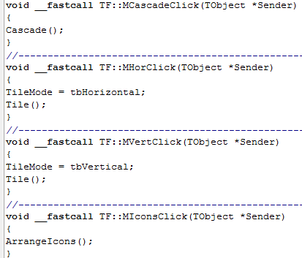
Обработчики события остальных пунктов

